Slide 1
DYNED NEDİR, NASIL KURULUR?

Slide 2
DYNED Dynamic ve Education (Dinamik ve Eğitim) kelimelerinin bir araya getirilerek yazılmasından oluşmakta ve Dinamik Eğitim anlamına gelen İngilizce Dil Eğitim sistemidir.

Slide 3
İngilizce dil eğitiminde uzmanlaşmış olan DynEd, teknolojiyi en etkin biçimde kullanan bir tasarım ürünüdür.

Slide 4
Farklı yaş grupları, düzeyler ve ihtiyaçlar için ayrı ayrı özel olarak hazırlanmış 15 farklı yazılımdan oluşan DynEd içeriği en geniş İngilizce öğrenme sistemidir. Bu eğitim yazılımlarının 4 tanesi (First English, English For Success, Teacher Training ve Placement Tests) okullarımızda kullanıma sunulmuştur.

Slide 5
2008-2009 Eğitim Öğretim Yılından itibaren tüm resmi ilköğretim kurumlarının 4,5,6,7 ve 8’inci sınıflarında uygulanan Dyned İngilizce Dil Eğitim Sistemi 2014 -2015 Eğitim Öğretim yılından itibaren lise 9,10,11 ve 12’inci sınıf öğrencilerinin de kullanımına sunulmuştur. Ayrıca sistemde English for Success yazılımında var olan 7 üniteye 9 yeni ünite eklenmiş, öğrencilerin başlama seviyelerinin belirlenmesi amacıyla ‘Placement Test’ modülü , öğretmenlerin kullanımına yönelik ‘Teacher Training’ ve tablet bilgisayarlarda kullanılması için android yazılımı sisteme ilave edilmiştir.

Slide 6
DynEd, Eğitim sürecini etkili kılmak ve mükemmelleştirmek amacı ile, öğrencilerin - çevrimiçi veya çevrim dışı - bilgisayar üzerinde kendi kendilerine çalışmalarına ve bunun yanı sıra sınıfta da eğitmen destekli çalışma yapmalarına olanak sağlayacak şekilde tasarlanmıştır.

Slide 7
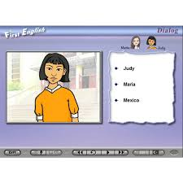
DynEd Programının Özellikleri Dyned görsel, işitsel ve kontrol edilebilir bir eğitim programıdır.

Slide 8
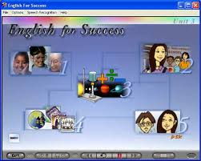
Bilimsel araştırmalara dayalı ve teknoloji destekli çözümleri, dört dil becerisini dengeli olarak birlikte geliştirmesi özelliği ile İngilizce Dil Eğitimi'nde önemli bir ilerleme sağlamıştır.

Slide 9
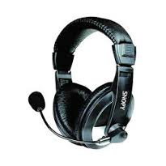
DynEd yazılımları gelişmiş Ses Tanıma teknolojisi kullanarak öğrencilerin en kısa zamanda dilde akıcılığa ulaşmalarına yardımcı olur.

Slide 10
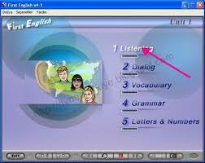
Etkili tekrar ve pratik yapmak dil eğitiminin en önemli parçalarıdır. DynEd sınıf içinde ve aynı zamanda sınıf dışında bu pratiğin yapılmasını sağlar, kontrol eder ve yönlendirir.

Slide 11
DynEd Eğitim Yazılımlarının DVD Üzerinden Bilgisayara Kurulumu

Slide 12
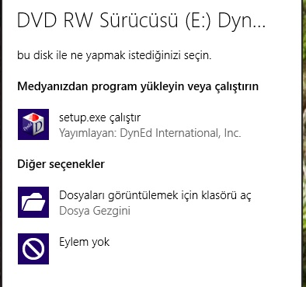
“DynEd Kurulum DVD”sini bilgisayarınıza takın ve alttaki ekranın gözükmesini bekleyin.

Slide 13
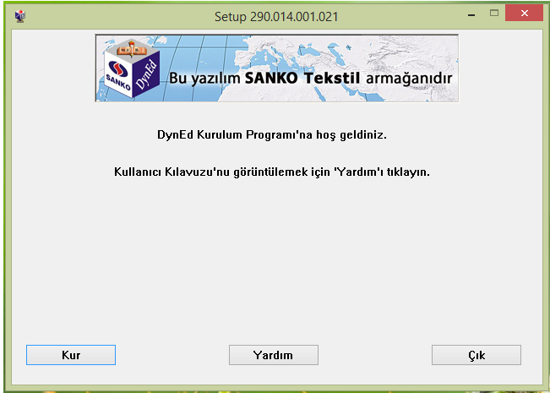
“Setup.exe çalıştır” bölümünü tıklayarak alttaki ekrana ulaşabilirsiniz.
Yandaki ekranda bulunan Kur düğmesini tıklayarak, yazılımın kurulumunu başlatın.

Slide 14
Daha sonra karşınıza gelen ekranlarda gerekli bölümleri onaylayarak devam edin.

Slide 16
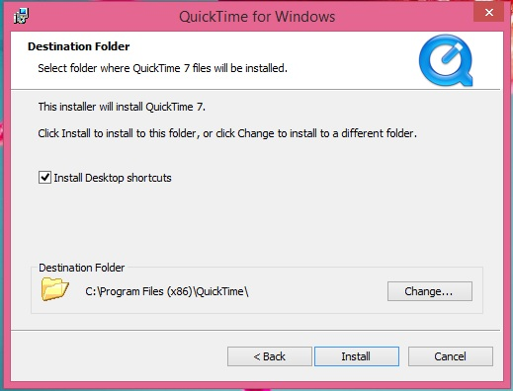

Slide 17
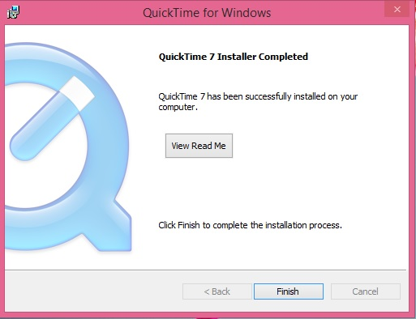

Slide 19
DynEd yazılımını yüklediğiniz sırada daha yeni bir sürüm varsa alttaki ekran görüntülenecektir.
Bu durumda DynEd’in en yeni sürümünü yüklemek için Evet düğmesini tıklayın.

Slide 20
Kurduğunuz yazılımların daha yeni sürümleri varsa bu yazılımlar sol taraflarında (***) işaretleri ile belirtilecektir.
Bu şekilde bütün yazılımları güncellediğinizde kurulumunuz tamamlanmış olacaktır.

Slide 21
Kurulumun tamamlanması ile birlikte bilgisayarınızın masaüstüne “DynEd Courseware ve Records Manager” kısayol simgeleri kopyalanmış olacaktır.

Slide 22
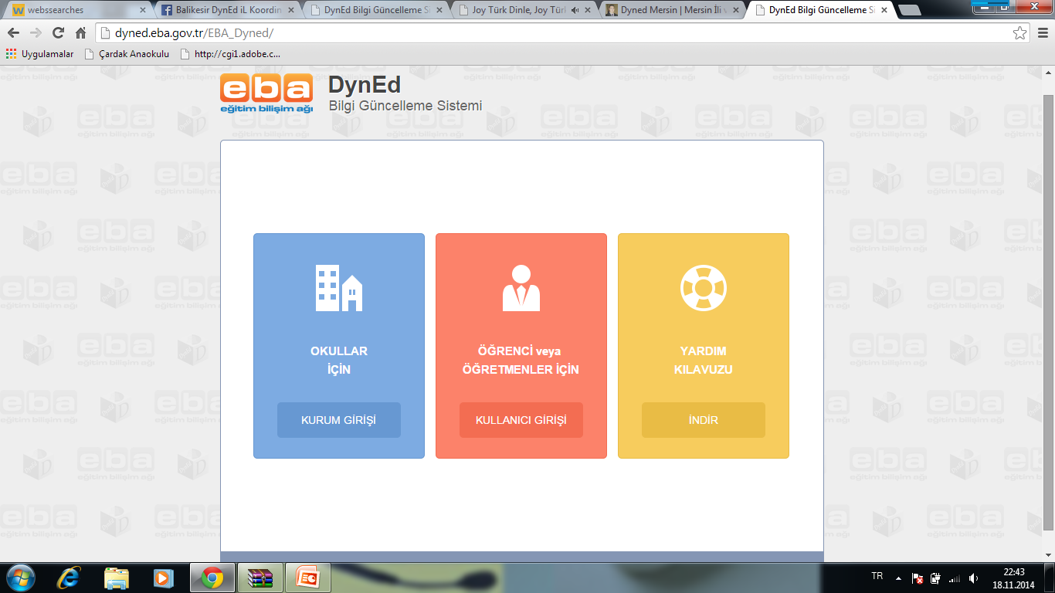
EBA DYNED BİLGİ GÜNCELLEME EKRANI
http://dyned.eba.gov.tr/EBA_Dyned/

Slide 29
Sınıfa Kaydol yazısının altında açılan “SINIFLAR” yazısına tıklıyoruz ve dersine girdiğimiz sınıfları işaretliyoruz. Ardından “Kaydet” butonunu tıklıyoruz

Slide 30
Dersine girdiğimiz sınıf-şubelerin her biri için ayrı ayrı “Sınıfımdaki Öğrencileri Güncelle” sekmesinde yer alan sınıfları seçerek “Güncelle” butonuna tıklıyoruz.

Slide 31
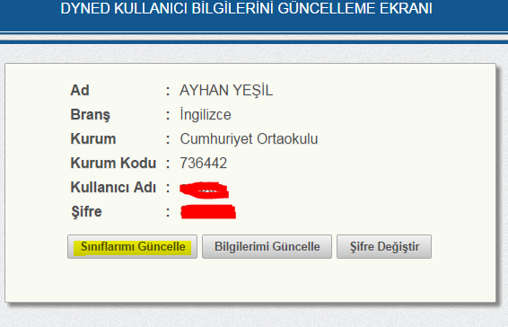
Açılacak olan ekranda bizden istenecek olan oturum açma kimliğinizi ve şifrenizi hatırlayınız
Eba DynEd kullanıcı bilgilerini güncellerken sistemin bize atadığı Kullanıcı Adı ve Şifredir.

Slide 32
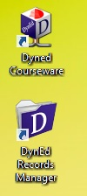
Oturum açma kimliğimizi ve şifremizi kullanarak sisteme giriş yapınız.
Eba dyned şifre güncelleme sayfasında sistemin size atadığı kullanıcı adına @meb.edu.tr uzantısını ekleyiniz
******@meb.edu.tr
******

Slide 33
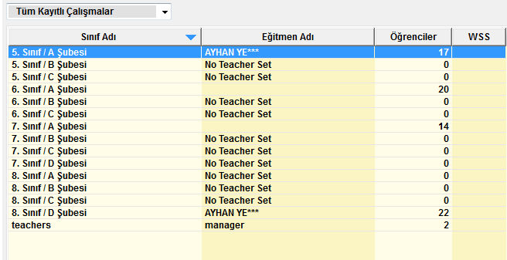
Dersine girdiğiniz sınıfları Eba Dyned güncellemesi yapmıştık. Şimdi sırayla dersine girdiğiniz şubelerin oturum açma kimliklerini ve şifrelerini almak için listede açılan şubenin üstüne tıklıyoruz.

Slide 34
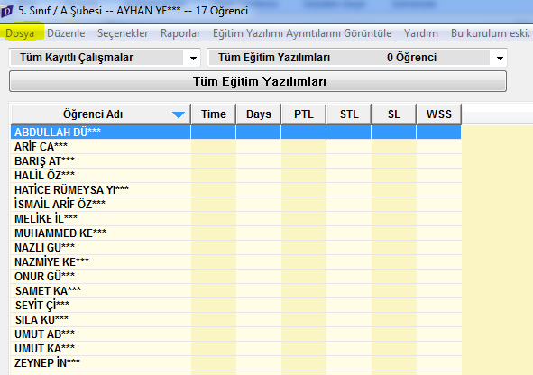
Açılan sayfada sol üstte yer alan Dosya butonunu tıklıyoruz

Slide 35
Açılan sekmelerden Öğrenci Adlarını Dışarı Aktarma linkini tıklıyoruz.

Slide 36
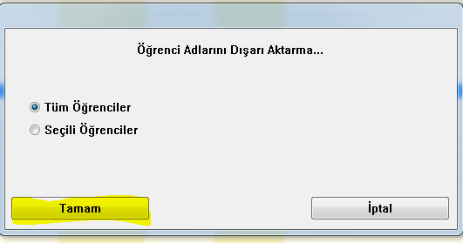
Tüm öğrenciler seçeneği otomatik olarak seçili gelecektir. Aksi halde kendimiz bu seçeneği tıklıyoruz ve Tamam butonuna basıyoruz.

Slide 37
Dosyayı kaydetmek istediğiniz yer olarak “Masaüstü” seçeneği size kolaylık sağlayacaktır.
Dosya adı olarak hangi şubenin verilerini dışarı aktardıysanız o sınıfın adını kullanmak size kolaylık sağlayacaktır. Örn: 5Adyned
5Adyned

Slide 38
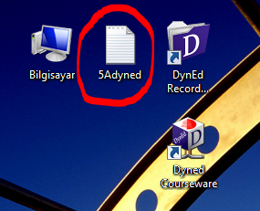
Bir şubedeki öğrencilerinize ait Oturum Açma Kimliği ve Şifre alma işlemini gerçekleştirdiniz.

Slide 39
Oturum açma kimliği ve şifrelerini aldığınız öğrencilerin DynEd siteminde çalışabilmeleri için sistemdeki eğitimlerin öğrenci kullanıma açılması gereklidir.
Bu işlemi yapmak için

Slide 40
Bilgisayarınızda kurulu DynEd Record Manager ı tıklayınız

Slide 41
Eba dyned şifre güncelleme sayfasında sistemin size atadığı kullanıcı adına @meb.edu.tr uzantısını ekleyiniz
Oturum açma kimliğimizi ve şifremizi kullanarak sisteme giriş yapınız.
******@meb.edu.tr
******

Slide 42
Eğitim yazılımına ulaşmasını sağlayacağınız şubeyi tıklayınız.

Slide 43
Açılan sayfada sağ tarafta yer alan Tüm Eğitim Yazılımları linkine tıklayınız ve açılan sekmelerden Placement Test seçeneğini tıklayınız.

Slide 44
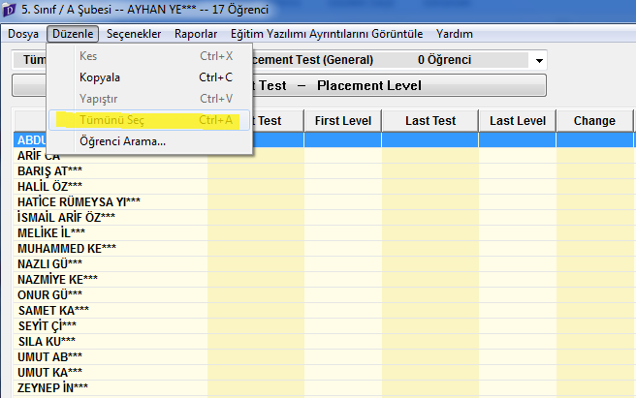
Açılan sayfada Sol üstte yer alan Düzenle butonuna tıklayınız ve sekmelerden Tümünü Seç linkini seçiniz.

Slide 46
General Placement Test başlığı altında yer alan Practice Test, Part 1 ve Part 2 seçeneklerinden her birini seçerek “Kilit Aç” butonuna tıklayınız. Kilitlerin açıldığını gördükten sonra sol tarafta yer alan “Tamam” butonuna tıklayınız.

Slide 47
DynEd Yönetim Yazılımı RECORDS MANAGER
✓ Tek Tek Tüm Öğrencilerin Çalışma Kayıtları
✓ Tüm Sanal Sınıfların Çalışma Kayıtları
✓ Öğrencilerin Çalışmalarının Yönetilmesi
✓ Öğrencilerin Çalışma Raporları
✓ Tüm Sanal Sınıfların Çalışma Raporları
✓ Sınıf Uygulamaları ile Ders Planları

Slide 48
DynEd Dil Eğitim Sistemindeki Yenilikler Nelerdir?
2014- 2015 DynEd İngilizce Dil Eğitimi Sistemi Uygulamaları kapsamında;
Sistem’de English for Success yazılımında var olan 7 üniteye, 9 yeni ünitenin eklenmesi,
Öğrencilerin seviyelerinin belirlenmesi amacıyla kullanılacak olan Placement Test yazılımının eklenmesi
Öğretmenlerin kullanımına ve sorunlarına karşı yönelik Teacher Training yazılımının eklenmesi
(öğretmenlerin aynı kimliği ve şifreyi kullanarak DynEd Teacher Training Yazılımına girerek öğrenci olarak girip bu yazılımı çalışmak ve yazılımın içindeki sınavlarda 85 veya üstünde geçer not alınmalı)
Tablet bilgisayarlarda Sistemin kullanımını sağlayan Android yazılımı ve takibi,
Kurum DynEd şifresinin MEBBİS üzerinden alınması
Kurum,Öğretmen , Öğrenci bilgileri EBA üzerinden güncellenmesi, (ek: DynEd Doküman), gibi birçok yenilik mevcuttur.

Slide 49
Okulunuzda kayıtlı bütün öğrencilerinizin sisteme giriş yaparak Placement Test’e girmelerini sağlayınız.
Placement Test sonucunda öğrencilerinizin seviyesine uygun eğitim içeriği otomatik olarak açılacaktır.
Dyned Courseware ın tablet ya da akıllı telefonlara uyumlu android versiyonu mevcuttur.

Slide 50
TEŞEKKÜRLER ArKADAŞLAR
Daha Bitmedi…

Slide 51
http://tr.englishcentral.com/vocabulary#!/my/vocabulary/filter/my/difficulty/all/mywords/1
http://martiinteraktif.com/tahta.php?kId=336&bas=4&bit=7
http://app.futurino.com/teacher/futurino_deneme_examinations/teog
http://www.akilliogretimsistemi.com/soru-bankasi/6-sinif/kazanimli-ingilizce/
http://dijital.eksenyayinlari.com/Pages/Education/Books.aspx
http://cozuminteraktif.com/uyepanel.php?snId=8
http://www.okulistik.com/teacher/topic.php?cmd=tree&cid=27&gid=7
http://www.acikvitaminegitim.com/proxy/MSTeacherPlayer_v0.0.174/index.html#/main/testCenterTeacherExams/2/exams/maty?unit=allItems&type=allItems&grade=7&forTeacher=false&page=1
http://learnenglish.britishcouncil.org/en/english-grammar/pronouns/personal-pronouns
http://learnenglish.britishcouncil.org/en/how/how-understand-difference-between-uk-and-great-britain
https://www.facebook.com/groups/semdinlifatihprojesi/

Slide 52
HAZIRLAYAN: Kadir ÖZKAN
Bilgi, iki çeşittir; bir konuyu bilmek, o konuyu nereden öğreneceğini bilmek.
SAMUEL JOHNSON

